Slide 1
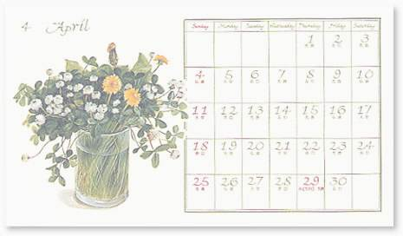
新编日语第一册
第七课
年月日

Slide 2
新编日语第一册第八课
本课重点
☺ 形容词的连接形式
☺ 形容动词的连接形式
☺ 形容词的过去式和过去式
☺ 形容动词的过去式和过去否定
😐 提示助词「は」「も」
😐 格助词「が」用于客观描述
😐 疑问词+が
☺ 接续助词「が」的用法
😐 「これ・それ・あれ」「この・その・あの」的承上
启下作用
☺ 接头词「お」「ご」
☺ 综合练习

Slide 3
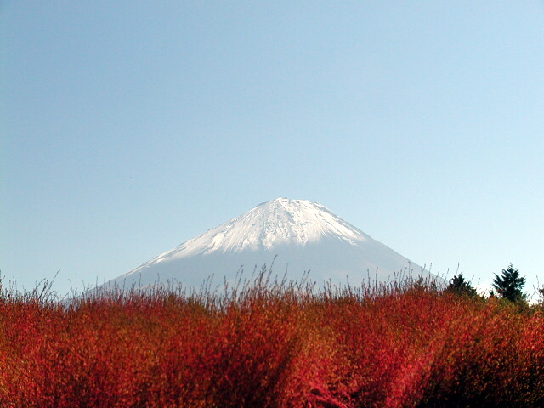
形容词的连接形式
接下页
含义
形容词的连用形后续接续助词「て」构成形容词的
连接形式，表示并列关系。
用「て」连接的前后两个形容词或形容动词必须是
相同评价的词。即要么都是褒义词，要么都是贬义词。
用法
形容词１（连用形）＋て＋形容词２（形容动词）
⧫ このケーキはやすくて
おいしいです。
⧫ 富士山は高くてきれい
です。
図書館は明るくてひろ
いです。
⧫ 駅は遠くて不便です。
例句
富士山

Slide 4

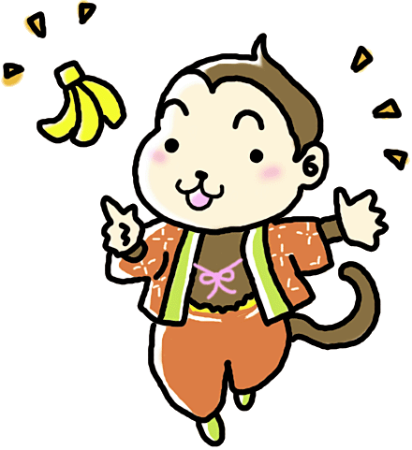

形容词的连用形
含义
形容词的词干（去掉词尾的「い」）后续接续助
词「て」构成形容词的连接形式，可表示并列、因
果、中顿等前后关系。
用法
形容词的连用形+て
例句
日本語はやさしくておもしろいです。（并列）
⬥ バナナは安くて、たくさん買いました。（因果）
⬥ 春は暖かくて、夏は暑いです。（中顿）
暖かい
暑い
返回本课重点

Slide 5

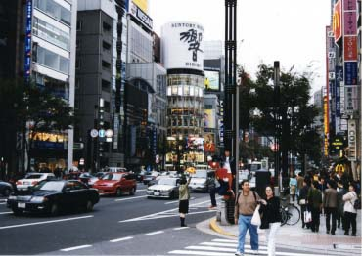
形容动词的连接形式
含义
形容动词的连用形后续接续助词「で」构成形容动
词的连接形式，表示并列关系。
用「で」连接的前后两个形容动词或形容词必须是
相同评价的词。即要么都是褒义词，要么都是贬义词。
用法
形容动词１（连用形）＋で＋形容动词２（形容词）
Ａ：みなさん、Sさんはどう
ですか。
Ｂ：親切でハンサムです。
例句
Ｓさん
Ａ：東京はどうですか。
Ｂ：便利でにぎやかです。
接下页
銀座

Slide 6
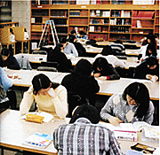


形容动词的连用形
含义
形容动词的词干后续接续助词「で」构成形容动词
的连接形式，可表示并列、因果、中顿等前后关系。
用法
形容动词+で
 教室は静かできれいです。
（并列）
図書館は静かで、よくそ
こで本を読みます。
（因果）
例句
返回本课重点

Slide 7

接续助词「が」的用法
含义
接续助词「が」接在复句的前一个分句之后，
连接两个意义相反的形容词或形容动词，表示
一事物具有不协调的两方面的性质或特点。
用「が」连接的前后两个形容词或形容动词是相
反评价的词，即须是一褒一贬。
用法
主语は形1（形动1）ですが、形2（形动2）です
例句
 部屋は大きいですが、きれいではありません。
 日本語は難しいですが、おもしろいです。
 彼女はきれいですが、親切ではありま
せん。
接下页

Slide 8
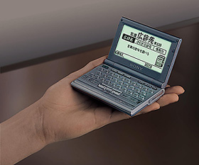
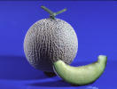



练习
模仿例句，看图，用「て」或「が」完成下列句子。
例：（便利・高い） 
電子辞書は便利ですが、高いです。
①（高い・おいしい）
メロンは高いですが、おいしいです。
②（きれい・親切）
彼女はきれいで親切です。
③（高い・便利）
新幹線は高いですが、便利です。
④（冷たい・おいしい）
このジュースは冷たくておいしいです。
接下页

Slide 9
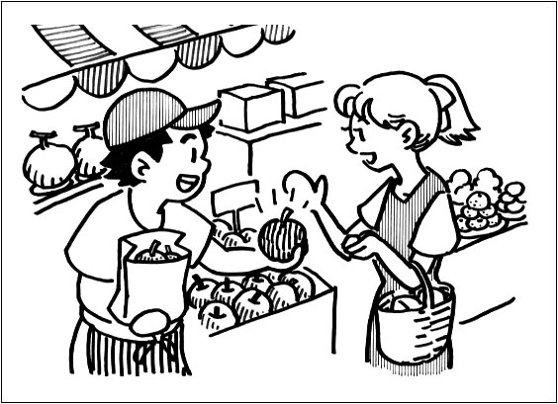
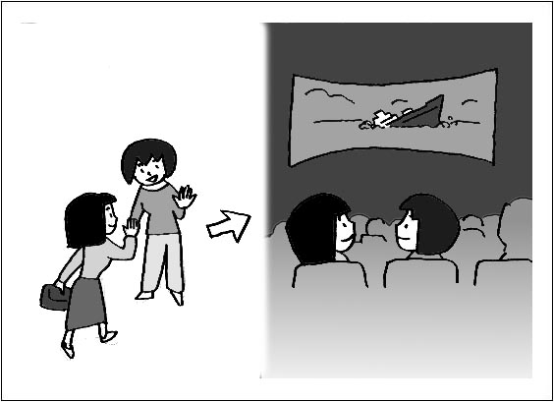
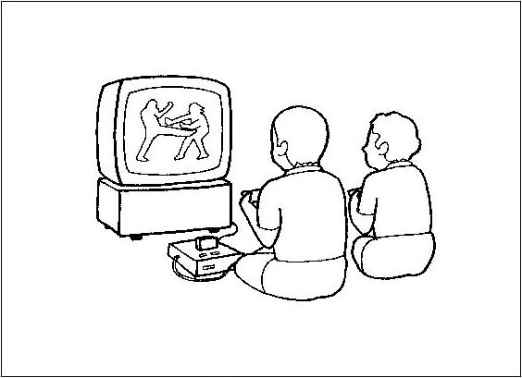
关联用法
接续助词「が」还可以连接两个没有转折意义
的句子，只起连接作用，前句大多是交代后句所
需的前提、情况等。
例句
すみませんが、これはいくらですか。
返回本课重点
きのう、新しい映画を見ましたが、おも
しろかったです。
趣味(しゅみ)がいろいろありますが、今は
テレビゲームが一番好きです。

Slide 10
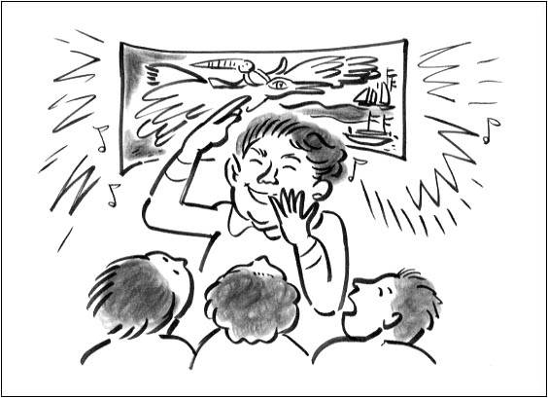
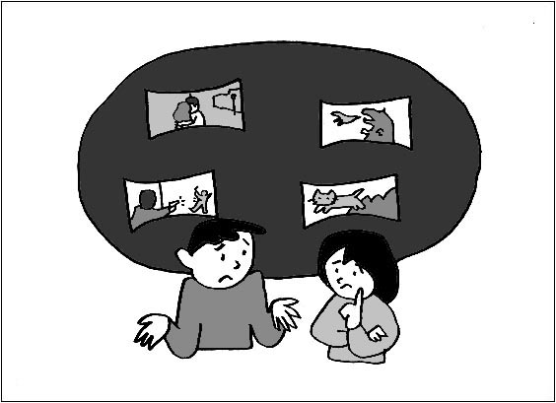
形容词的过去式和过去否定
形容词过去式由词尾「い」变成连用形「かっ」，后
续过去助词「た」构成。过去否定式由形容词词尾「い」
变成「く」，加上「ありませんでした」构成。
解说
用法
形容词的词干+かったです
形容词的词干+く＋ありませんでした
例句
A: きのうの映画は
どうでしたか。
B1：楽しかったです。
B2: あまりおもしろく
ありませんでした。
接下页

Slide 11
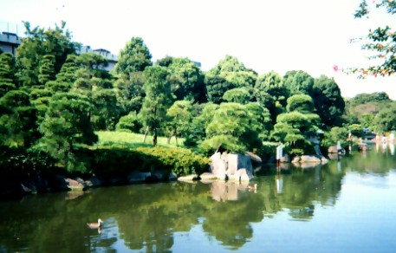
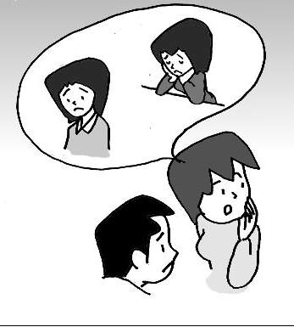
形容动词的过去式和过去否定
解说
形容动词过去式是将词尾的「だ」改成「でした」，
其否定形式是「あはありませんでした」。口语中常
把「では」说成「じゃ」。
用法
形容动词的词干+でした
接下页
形容词的词干+ではありませんでした
例句
 おととい、田中さん
に会いました。あま
り元気ではありませ
んでした。
 公園はとても静かでした。

Slide 12
练习
写出下列形容词和形容动词的各种活用形
词 例 | 一般现在时 |  | 过去时
 | 肯定式 | 否定式 | 肯定式 | 否定式
暑い
美味しい
良い
きれい
元気
便利
あつくありま
せん
あつくありませ
んでした
あついです
あつかったです
おいしくありま
せん
おいしかった
です
おいしくありま
せんでした
おいしいです
よくありません
でした
よいです
よくありません
よかったです
きれいではあ
りません
きれいではあり
ませんでした
きれいです
きれいでした
元気ではあり
ません
元気ではあり
ませんでした
元気です
元気でした
便利ではあり
ません
便利ではあり
ませんでした
便利です
便利でした
返回本课重点

Slide 13

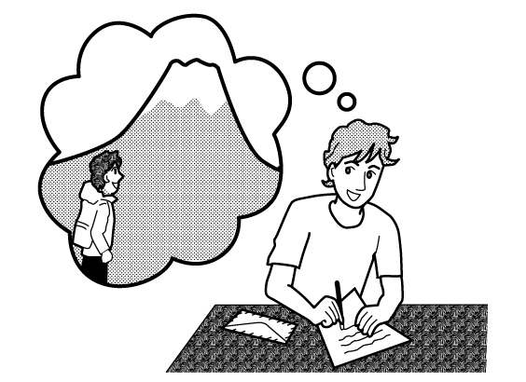
提示助词「は」「も」
解说
提示助词「は」「も」可以提示很多成分，可接在
「に」「から」「まで」「で」等格助词的后面，构
成符合助词，表示提示。当提示由「が」「を」构成
的句子成分时，则要取代「が」或「を」。
「は」除了提示主题外，还能表示对比或加强语气
引出否定的谓语。
 A: この本を読みましたか。
B: はい。その本はもう読みました。
例句
 田中さんにはもう手紙を書きました。
 駅からは歩いて10分ぐらいです。
 吉田さんとはテニスをしますが、田
中さんとはしません。
 昨日は寒くはありませんでした。
返回本课重点

Slide 14

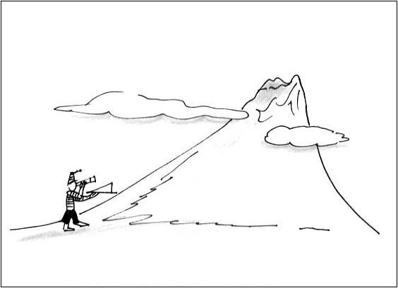

格助词「が」的用法
用法1
格助词可用于对客观事物的描述。当被描述的事
物在句中成为主语时用「が」表示。
 月がきれいですね。
例句
 山が高いですね。
 買い物客が多いですね。
接下页

Slide 15
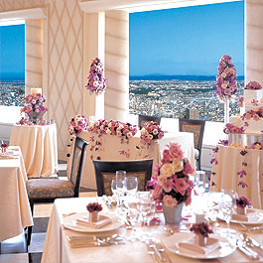


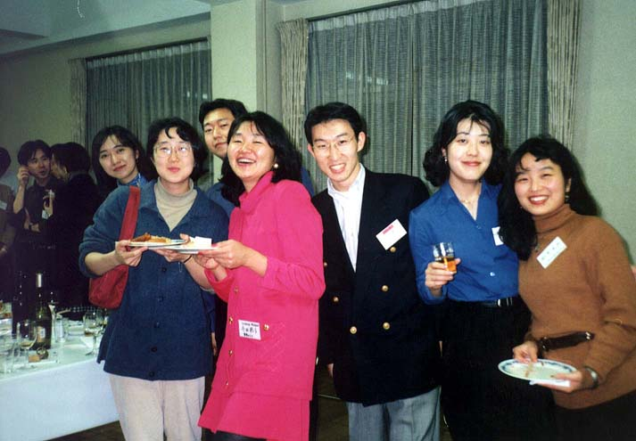

用法2
格助词「が」表示主语。用「が」表示主语的句
子其重点在主语。当疑问词作主语时不能用「は」，
要用「が」来表示主语，回答也要用「が」。
例句
: パーティーにだれが来ますか。
: 中国人の留学生たちが来ます。
: どの科目がおもしろいですか。
: 社会と数学がおもしろいです。
: どの人が田中さんですか。
: 真ん中の人が田中さんです。
返回本课重点

Slide 16
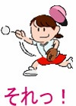
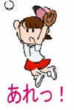
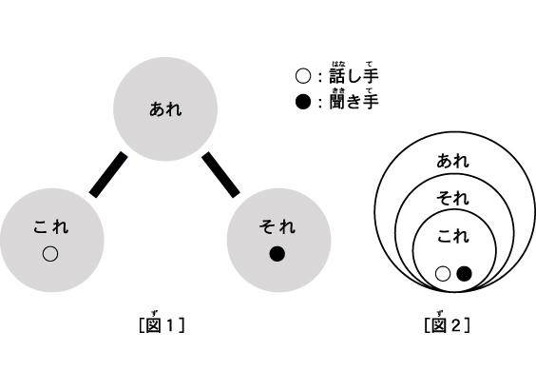
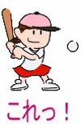


「これ・それ・あれ」「この・その・あの」的承上启下作用
接下页

Slide 17

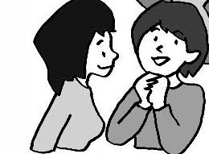
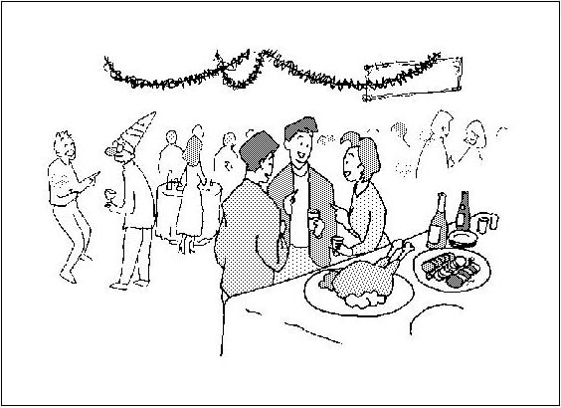
解说
如上图所示，「こ・そ・あ」用来指示现场实物。
除此之外，还能指示会话中出现的事物。一般
「これ・この」指示讲话人刚讲过或下面就要讲述的
事物；「それ・その」指讲话人或对方刚讲过的事物；
「あれ・あの」指对方已了解，一提就明白的事物。

：パーティーもありました。にぎやかで楽しかった
です。そして、その日はちょうど私の誕生日でした。
：それはよかったですね。
例句
接下页

Slide 18

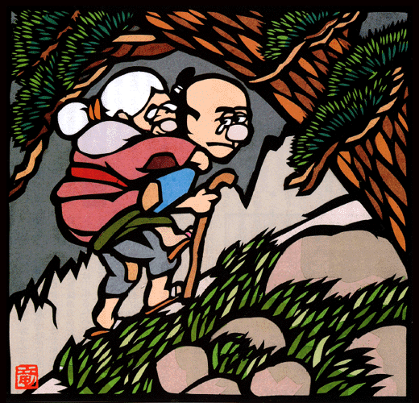
练习
在下列（ ）内填入适当的指示代词
？
① 去年の12月7日に日本へ来ました。（ ）日は
とても寒い日でした。
② 先月、北海道の札幌へ行きました。（ ）で雪
祭りを見ました。
③ A: 田中一郎さんという人から電話がありましたよ。
B: えっ？ （ ）人知りません。
④ A: うばすてという昔話を知っていますか。
B: いいえ、（ ）昔話はどんな話
ですか。
⑤ A: 先週見た（ ）映画、おもしろかったですね。
B: ええ、もう一度見たいですね。
⑥（歴史館で江戸時代の説明を聞きながら）
A: あのう、（ ）時代にはもう電気がありましたか。
B: いいえ、電気はまだありませんでした。（ ）時
代にはランプやろうそくを使っていました。
その
そこ
そんな
その
あの
返回本课重点
この
この

Slide 19
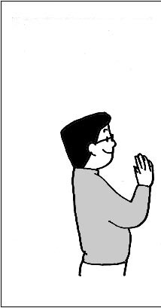
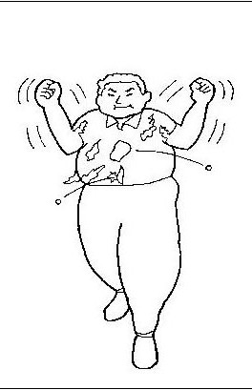
接头词「お」「ご」
解说
敬语接头词「お」 「ご」接在属于尊长所有的东
西、叙述尊长的动作或状态的词前面，表示尊重，
也用于表示恭敬。
一般「お」接在日语固有的词汇或日本式的汉语
词汇前面，「ご」接在汉语词汇前面（有例外）。
例句
✪ A：お元気ですか。
B：はい、おかげさまで元気です。
✪ A：おいくつですか。
B：18歳です。
✪ A：日本語はお上手ですね。
B：いいえ、まだまだです。
✪ ご親切 ありがとうございます。
✪ ご案内します。
✪ A：ご家族は何人ですか。
B：三人家族です。
元気
返回本课重点

Slide 20

综合练习
（一）在（ ）内填入适当的助词
1、私はいつも友達（ ）一緒に食事をします。
しかし、今朝（ ）一緒にしませんでした。
2、李さんは魚（ ）料理を作ります。
3、あの女の子は目（ ）大きくて、きれい
ですね。
4、グラブ（ ）おおぜい（ ）学生が
いますね。
5、あのスチュワーデスは親切（ ）きれいです。
6、「どこ（ ）教室ですか。」
「あそこ（ ）教室です。」
7、毎日忙しく（ ）、テレビを見ません。
8、「北京へ何（ ）行きましたか。」
「飛行機（ ）行きました。」
参考答案
接下页

Slide 21
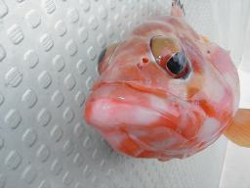

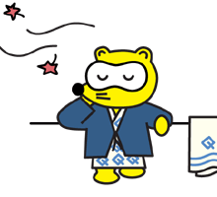
（二）中译日
1、对不起，您家在哪边？
2、鱼很新鲜，很好吃。
3、已经是11月份了，但天不怎么冷。
4、天津最热的时候是几月份？
5、宿舍很近，很方便。
6、昨天的电影很长，没什么意思。
返回本课重点
参考答案

Slide 22
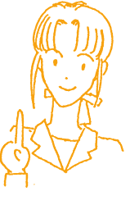
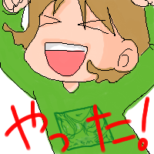
参考答案
（一）
１、と・も ２、で
３、が ４、には・の
５、で ６、が・が
７、て ８、で・で
（二）
1、すみませんが、お家はどこですか。
2、魚は新鮮でおいしかったです。
3、もう十二月なのに、あまり寒くありません。
4、天津は一番暑いときは何月ですか。
5、寮は近くて便利です。
6、夕べの映画は長くておもしろなかったです。
返回本课重点

